Slide 1
Bruksanvisning for å få ordrenummer til bestillinger utenfor OsloMets avtaler
Fakultet for samfunnsvitenskap

Slide 2
Når trenger du ordrenummer?
Når du har fått bekreftelse på at du kan foreta en bestilling utenfor «Min bestilling» og leverandør skal sende faktura direkte til OsloMet.
Leverandør trenger da normalt disse opplysningene:
- elektronisk fakturaadresse: 997 058 925
- ordrenummer som du får på e-post fra innkjøper på fakultetet
- OsloMets adresse: OsloMet, Postboks 4 St. Olavs plass, 0130 Oslo
Alle fakturaer fra leverandører i Norge skal være e-fakturaer (EHF).
Fakturaer fra utlandet skal sende som pdf-fil til regnskap@oslomet.no med tekst «invoice» eller «faktura» i emnefeltet.

Slide 3
Min bestilling
Det er i dette systemet du bestiller ordrenummer.
Du finner det blant verktøyene på nettsida til OsloMet.
Logg inn via:
- Lenke: Bestillinger (oslomet.no)
- Lenke: Bestill en vare eller tjeneste| Innkjøp og økonomi - Ansatt - minside (oslomet.no)

Slide 4
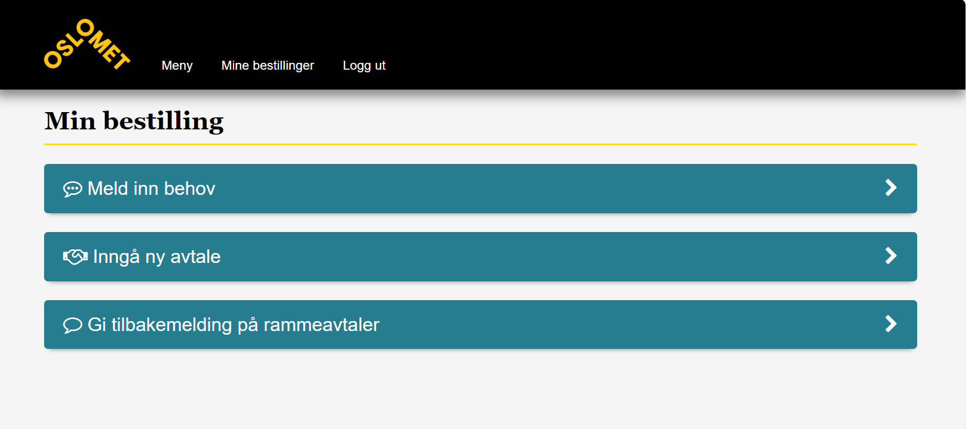
Klikk på «Meld inn behov»

Slide 5
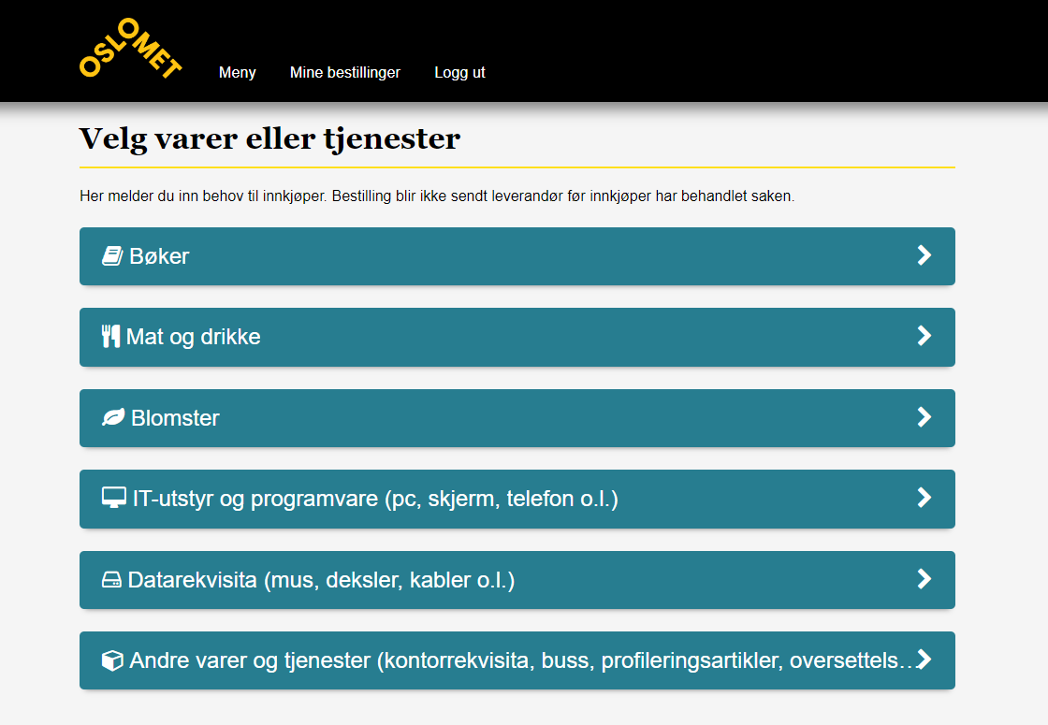
Klikk på «Andre varer og tjenester»

Slide 6
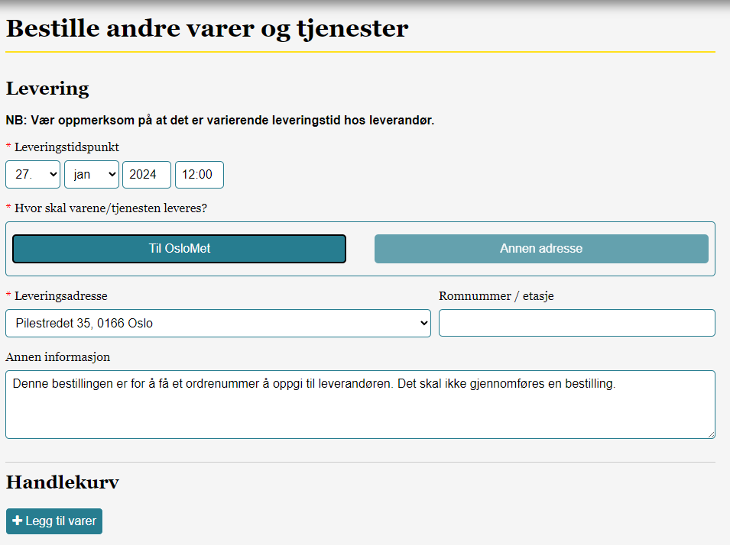
Fyll inn leveringstidpunkt.
Velg Pilestredet 35 som leveringssted.
Skriv inn samme tekst som i dette bildet i «Annen informasjon».
Trykk på «+Legg til varer».

Slide 7
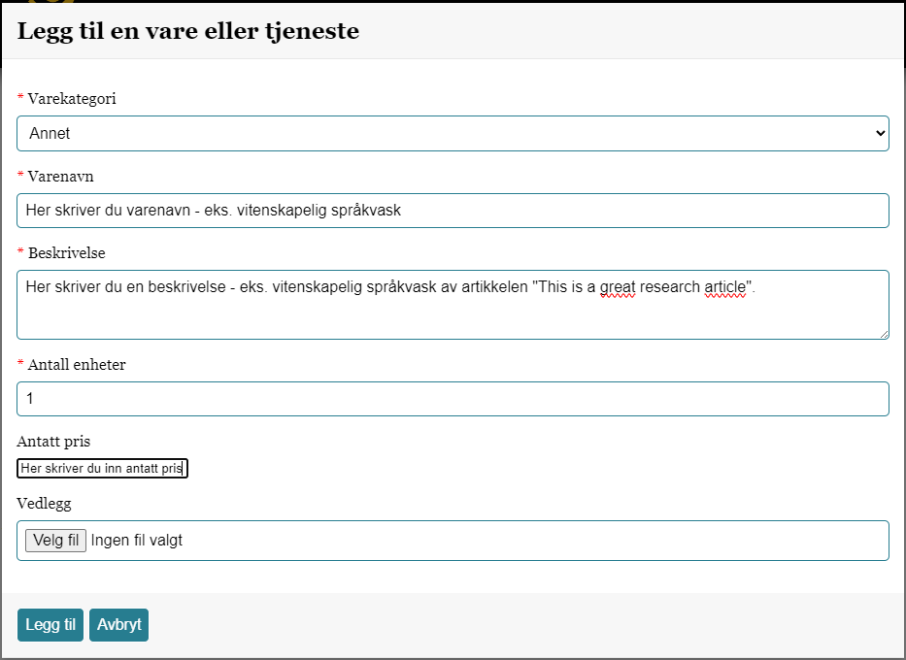
Varekategori: Velg «Annet».
Skriv tekst i Varenavn og Beskrivelse, og oppgi Antatt pris. Legge ved et dokument hvis du har det. Du må oppgi leverandør i Beskrivelse.
Trykk på «Legg til».

Slide 8
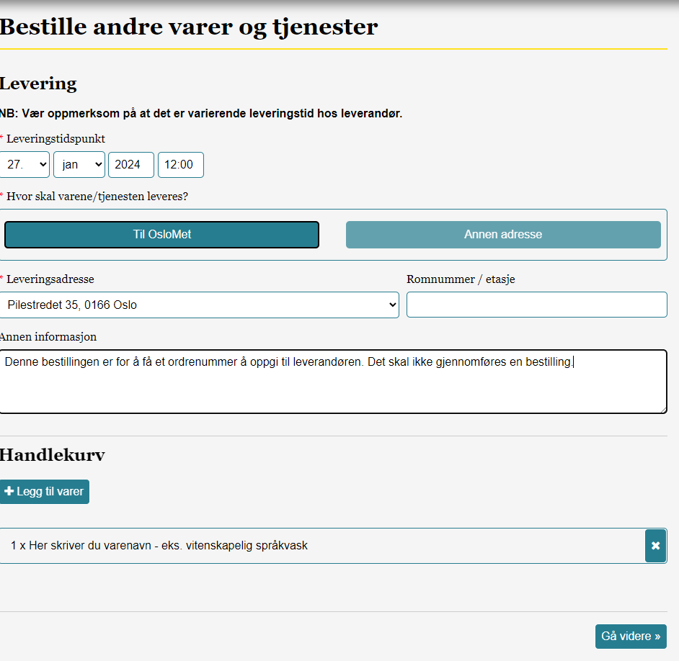
Du kommer tilbake til dette bildet. Trykk på «Gå videre».

Slide 9
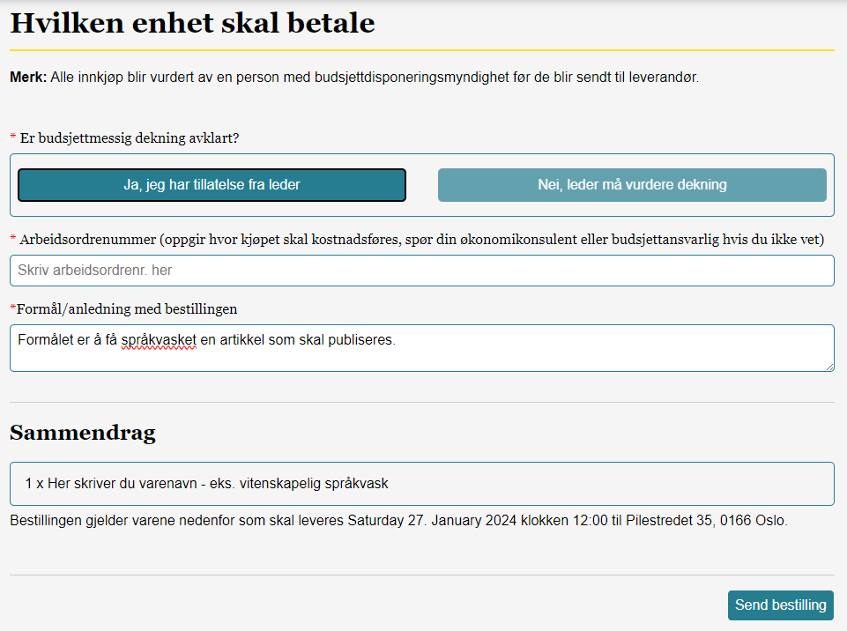
Skriv inn arbeidsordrenummer og formål. Trykk så «Send bestilling».

Slide 10
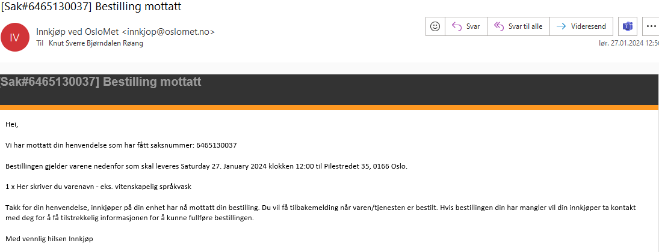
Du vil nå få en e-post som ser slik ut:
Nå vil innkjøper legge din bestilling inn i bestillings-/ økonomisystemet. Det vil etter det gå en melding til en som har fullmakt til å godkjenne bestillingen.

Slide 11
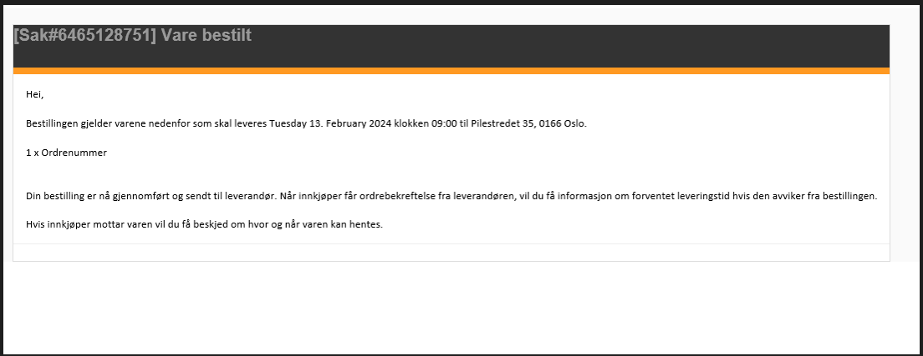
Når godkjenner har godkjent bestillingen, vil du få en e-post som ser slik ut:
Nå har det blitt laget ordrenummer, og innkjøper sender deg en e-post med informasjon om hva ordrenummeret er.
NB: Bestillingen blir ikke sendt til leverandør!

Slide 12
Når den som har fullmakt til å godkjenne bestillingen, har gjort det, så blir det laget et ordrenummer.
Innkjøper sender deg så en e-post med informasjon om hva ordrenummeret er.

